Slide 1
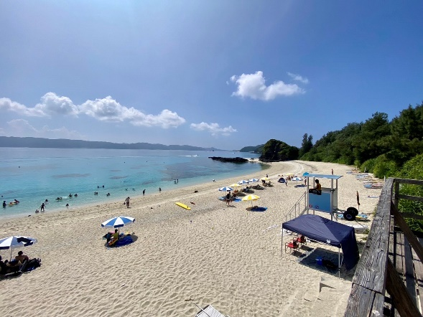
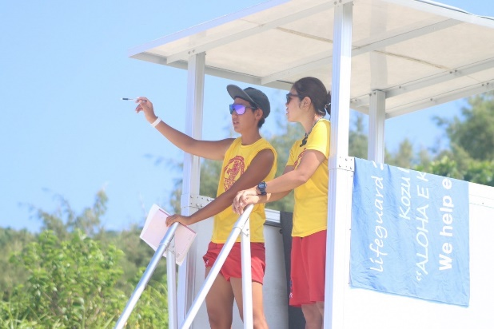
ソフト交付金の事業例【座間味村】
沖縄振興特別推進市町村交付金とは
海域安全隊事業
沖縄振興特別推進市町村交付金（ソフト交付金）は、沖縄振興に資する事業を市町村が主体的な選択に基づいて、市町村の実情に即した的確かつ効果的な事業を実施することができる交付金として平成24年度に創設されました。
同交付金の創設により、全国一律の制度・施策では十分に解決できない沖縄の特殊性に基因する課題解決に向けた事業を実施することが可能となりました。
これまで同交付金を活用し、座間味村においても平成24年度より地域の課題解決に向けた様々な事業を実施してまいりました。
引き続き、令和4年度に策定された「新・沖縄21世紀ビジョン基本計画」に基づき、同交付金を活用しながら、各種施策を実施してまいります。
これまで実施してきた事業の一部を紹介致します。
座間味村内の3ビーチにおいて、観光客が増加するシーズンの海難事故防止及び安全確保を図るためにライフセーバーを配置する。
令和３年度：19,019千円(国費：15,214千円)
※平成24～令和13年度（予定）

Slide 2
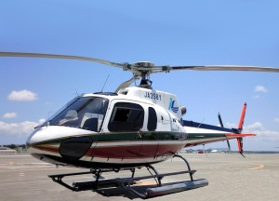
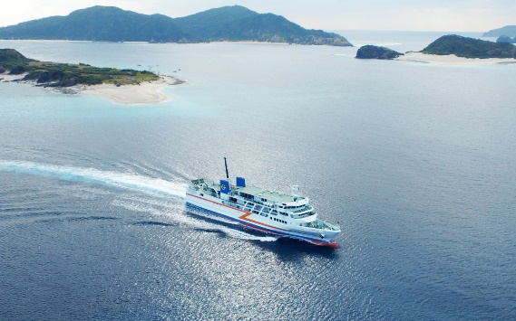
ソフト交付金の事業例【座間味村】
自動車航送運賃低減化事業
島ちゃび解消移動手段安定化対策事業
村民が沖縄本島へ移動しやすい環境を構築することで離島における定住環境の改善を図るため、座間味村～泊港間の車両航送利用者に対し運賃を半額補助する。
令和３年度：5,092千円(国費：4,073千円)
※平成25～令和13年度（予定）
船舶欠航時等の移動手段を確保し、離島の不利性解消を図るため、那覇～座間味村間のヘリコプターチャーター便利用に係る運賃の補助を行う。
令和３年度：1,080千円(国費：864千円)
※平成24～令和13年度（予定）
料金低減の申請
住民カード提示
年度末に減額分の
実績報告
＜航の欠航時やダイヤ変更時＞
住 民
航路事業者
座間味村
住民
観光客
チャーター
ヘリコプター
【空路移動手段】
①
③
②
④
利用料金の減額
事業者
自動車航送運賃の減額
減額相当額のうち
８割を一般会計から
支出
減額相当額
を補助
座間味村

